Slide 1
PADRÕES DE PROJETO
Felipe Peixoto de oliveira, joão victor, Matheus a.l.c materna

Slide 2
PADRÕES DE CRIAÇÃO

Slide 3
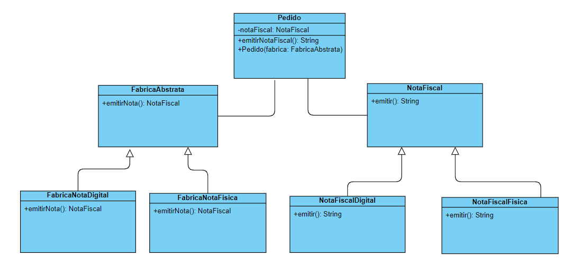
Abstract factory – notas fiscais
O Abstract Factory fornece uma interface para criar famílias de objetos sem especificar suas classes concretas.
Ao usar esse padrão nesse sistema, podemos fazer a criação de diferentes tipos de notas fiscais de forma flexível.

Slide 4
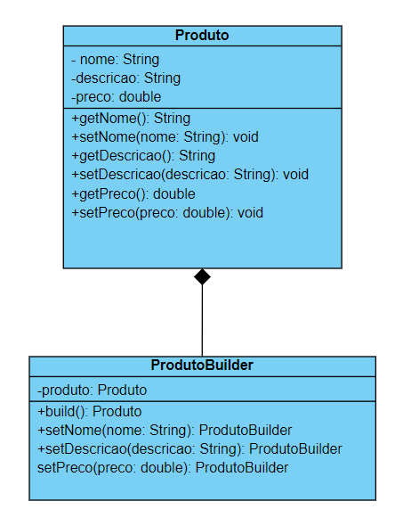
Builder – Produto
O padrão Builder é um padrão de design que facilita a criação de objetos de forma passo-a-passo.
O padrão Builder é aplicado para construir instâncias da classe Produto de forma simples.

Slide 5
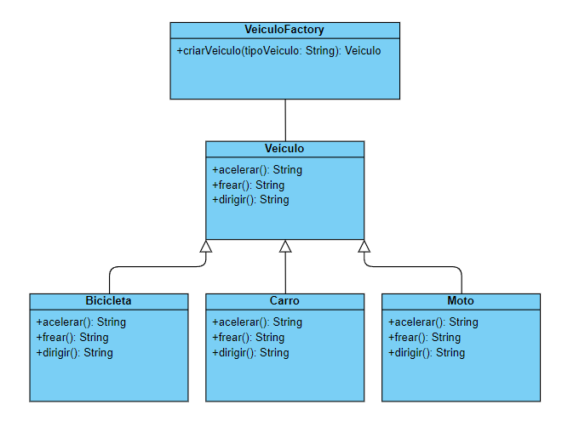
Factory method – criação de veículos
A classe VeiculoFactory é uma fábrica que cria instâncias de diferentes tipos de veículos com base em um tipo especificado, utilizando o padrão Factory Method.
Esse padrão define uma interface para criar um objeto, mas permite que as subclasses decidam qual classe instanciar

Slide 6
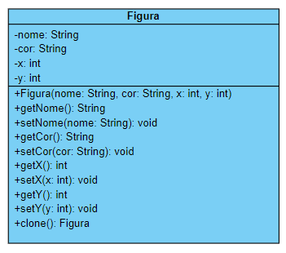
Prototype - figuras
O padrão Prototype é usado na classe “Figura” para a criação de protótipos de figuras geométricas.
Utilizando ele, podemos criar objetos pré-montados para que sejam clonados quando necessários.

Slide 7
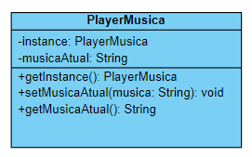
SINGLETON – PLAYER DE MÚSICA
A classe PlayerMusica foi criada para gerenciar qual música está tocando no programa.
Utilizamos o padrão Singleton para que seja garantido que apenas uma instância dessa classe seja criada enquanto o programa esteja sendo executado.

Slide 8
PADRÕES COMPORTAMENTAIS

Slide 9
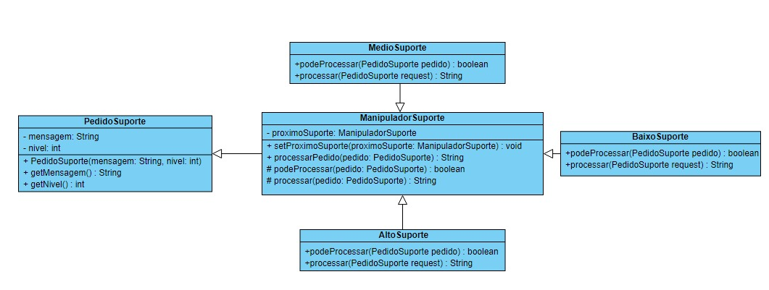
Chain of Responsibility - Sistema de Suporte
O sistema de suporte nível de suporte trata pedidos conforme sua capacidade.
Utilizamos o padrão Chain of Responsability para possibilitar que o pedidos de suporte sejam processados em diferentes níveis (baixo, médio e alto).

Slide 10
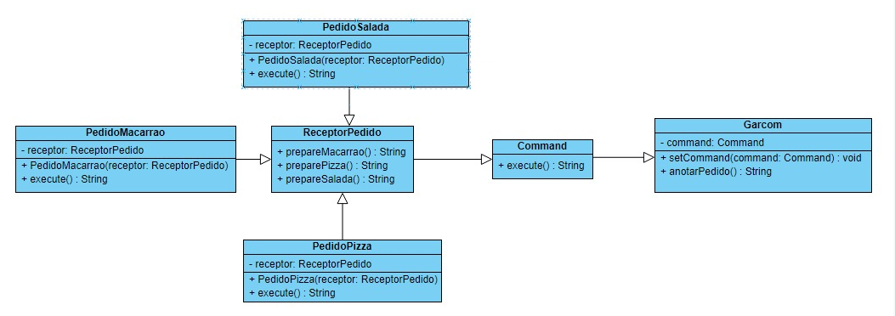
Command - Pedidos em Restaurante
O sistema precisava de um padrão que facilitasse o gerenciamento de pedidos de um restaurante
Utilizamos o padrão de projeto Command para tratar os pedidos o como um objeto, permitindo que você trate essas solicitações de maneira flexível e reutilizáveis.

Slide 11
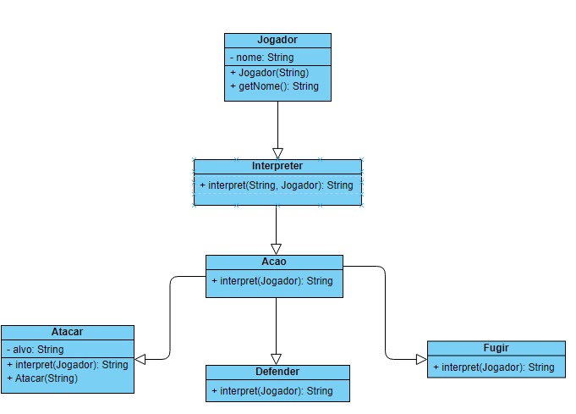
Interpreter - Ações de Jogo
Nesse projeto, temos um jogo em que os personagens realizam através do comando escrito do jogador.
Utilizando o padrão interpreter, podemos construir um interpretador para transformar esses comandos em ações.

Slide 12
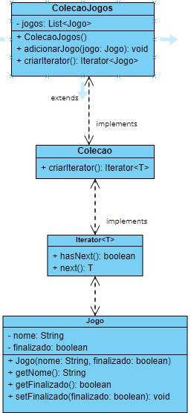
Iterator - Coleção de Jogos
O padrão de projeto Iterator é um padrão comportamental que permite percorrer os elementos de uma coleção de maneira sequencial.
O padrão é usado no projeto para navegar através de uma coleção de objetos do tipo Jogo.

Slide 13
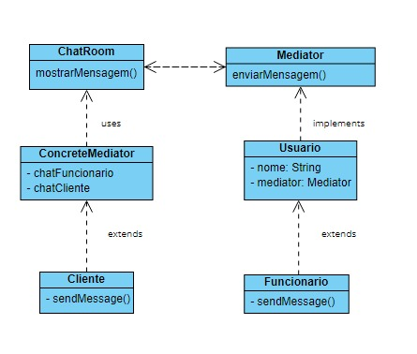
Mediator - Sistema de Chat
Nesse sistema de Chat, era necessário conectar o funcionário ao cliente.
O Mediator foi utilizado para gerenciar a comunicação entre os diferentes tipos de usuários sem que precisem se referenciar diretamente.

Slide 14
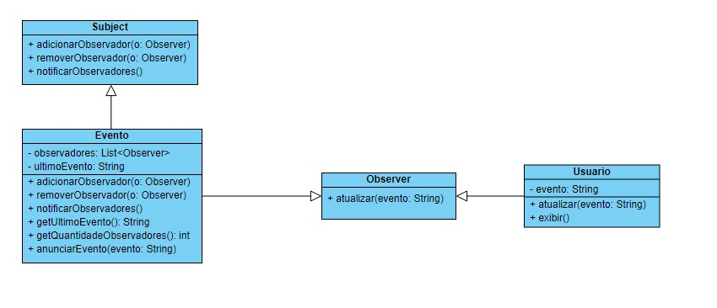
Observer - Evento e Observadores
Este projeto implementa o padrão Observer para permitir que objetos sejam notificados quando o estado de outro objeto muda.

Slide 15
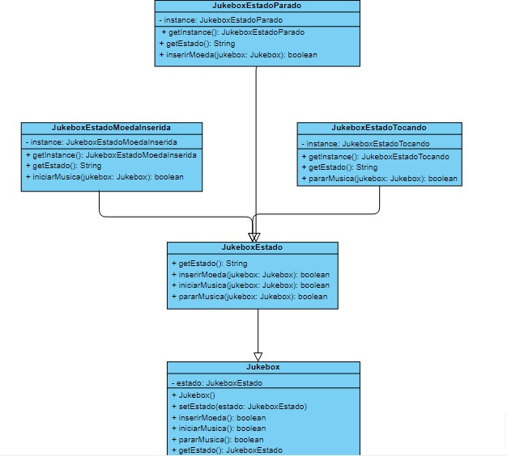
State – Jukebox
O padrão State permite a um objeto alterar seu comportamento quando seu estado interno muda.
Utilizamos o padrão num sistema de Jukebox para que seu comportamento possa ser modificado de forma dinâmica.

Slide 16
State – Jukebox
O padrão State permite a um objeto alterar seu comportamento quando seu estado interno muda.
Utilizamos o padrão num sistema de Jukebox para que seu comportamento possa ser modificado de forma dinâmica.

Slide 17
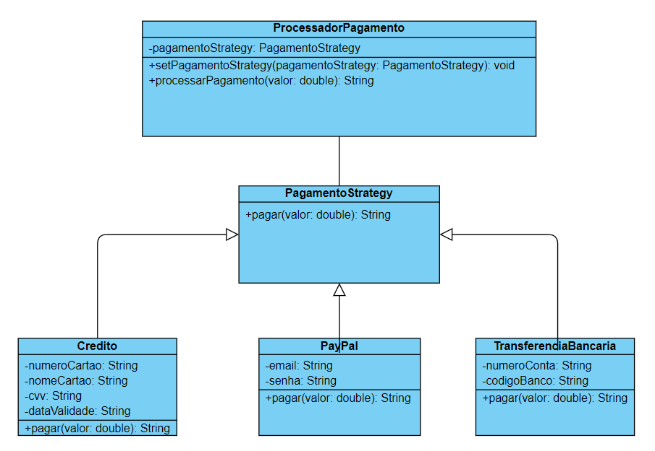
Strategy - Processador de Pagamentos
O sistema de pagamento necessita de três diferentes formas de pagamento implementadas.
Usando o Strategy, podemos modelar diferentes métodos de pagamento de forma mais dinâmica.

Slide 18
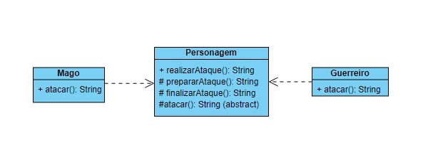
Template Method - Ataques de Personagens
O padrão Template Method é utilizado para modelar o comportamento de ataque de diferentes tipos de personagens em um jogo
A classe principal pode ter comportamentos diferentes dependendo de sua subclasse.

Slide 19
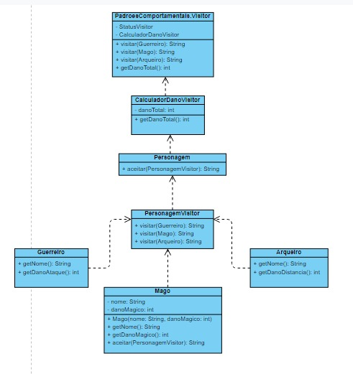
Visitor - Sistema de Personagens
Esse sistema usa o padrão Visitor execução de operações diversas sobre diferentes tipos de personagens de jogo.
Com isso, é possível realizar operações diversas nos personagens sem modificar suas classes.

Slide 20
PADRÕES ESTRUTURAIS

Slide 21
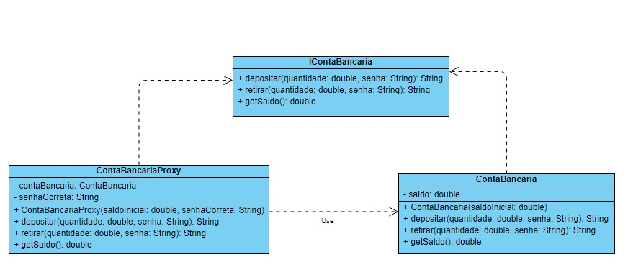
Proxy - Conta Bancária
Para acessar a conta de banco nesse sistema, por segurança, é necessário o uso de um sistema de autenticação.
O padrão Proxy é aplicado para gerenciar o acesso à conta bancária real, verificando essa autenticação antes de qualquer operação.

Slide 22
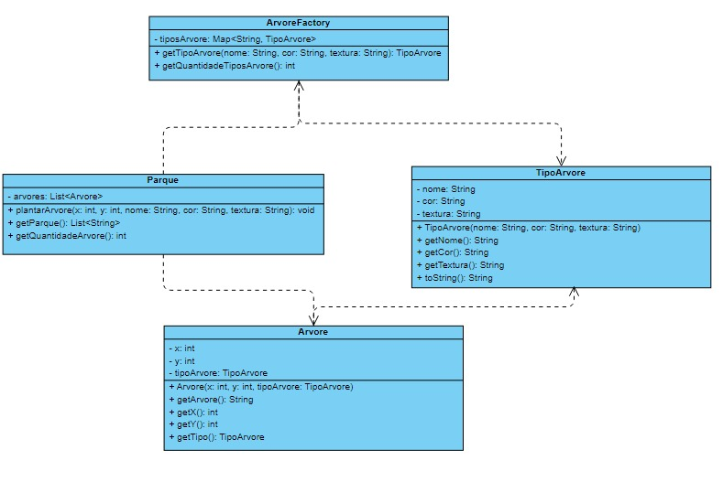
Flyweight - Parque de Árvores
O sistema requer o uso de vários tipos de árvores.
O projeto implementa o padrão de projeto Flyweight para otimizar o uso de memória ao lidar com esses múltiplos tipos de árvores.

Slide 23
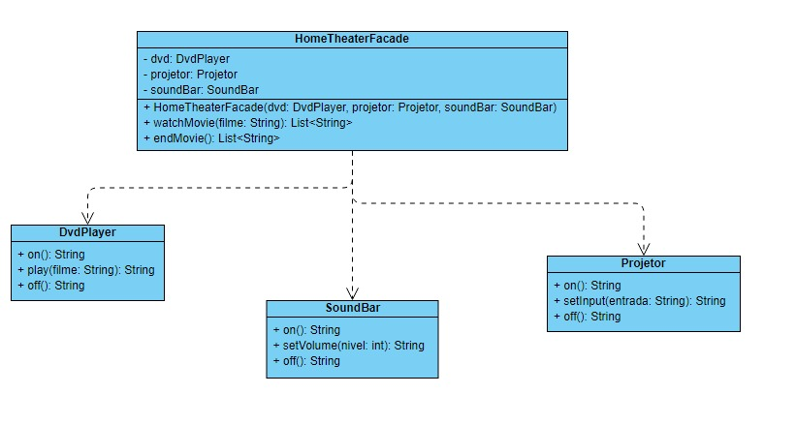
Façade - Home Theater
O projeto usa várias operações complexas ao mesmo tempo.
Usamos o sistema facade para criar uma interface mais simples para usar essas operações.

Slide 24
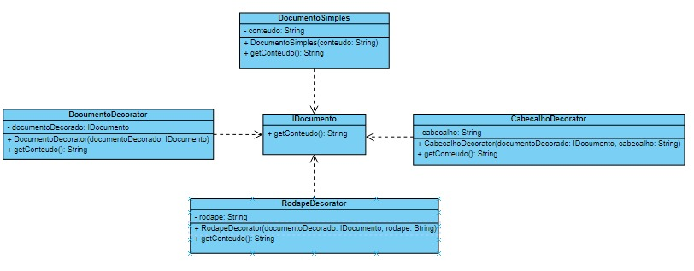
Decorator – Documentos
Usamos o decorator para possibilitar a adição de rodapés e cabeçalhos á um documento de forma dinâmica.

Slide 25
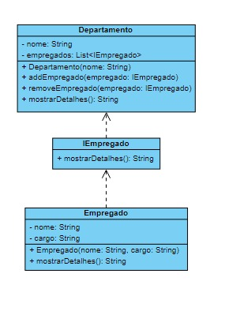
Composite - Departamentos
O projeto aplica um sistema onde um departamento pode ter vários funcionários e sub-departamentos.
Usamos o padrão Composite para aplicar essa dinâmica, criando uma estrutura similar a galhos de árvores.

Slide 26
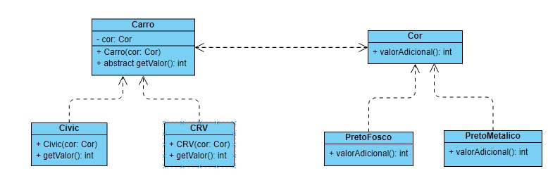
Bridge – Carros
Ao construir o modelo de um carro, o sistema pode escolher tanto um modelo e uma cor, modificando o preço com base nisso.
O padrão bridge permite a implementação fácil de mais cores no futuro, fazendo com que os tipos de carros e cores não interajam diretamente entre si.

Slide 27
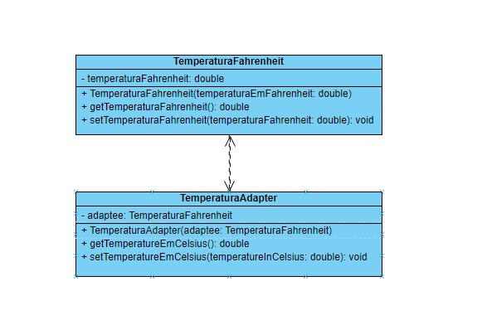
Adapter - Conversão de Temperatura
Para a temperatura Farenheit poder também ser usada em Celsius, aplicamos o padrão Adapter para facilitar essa conversão.

Slide 28
OBRIGADO!

